Slide 1
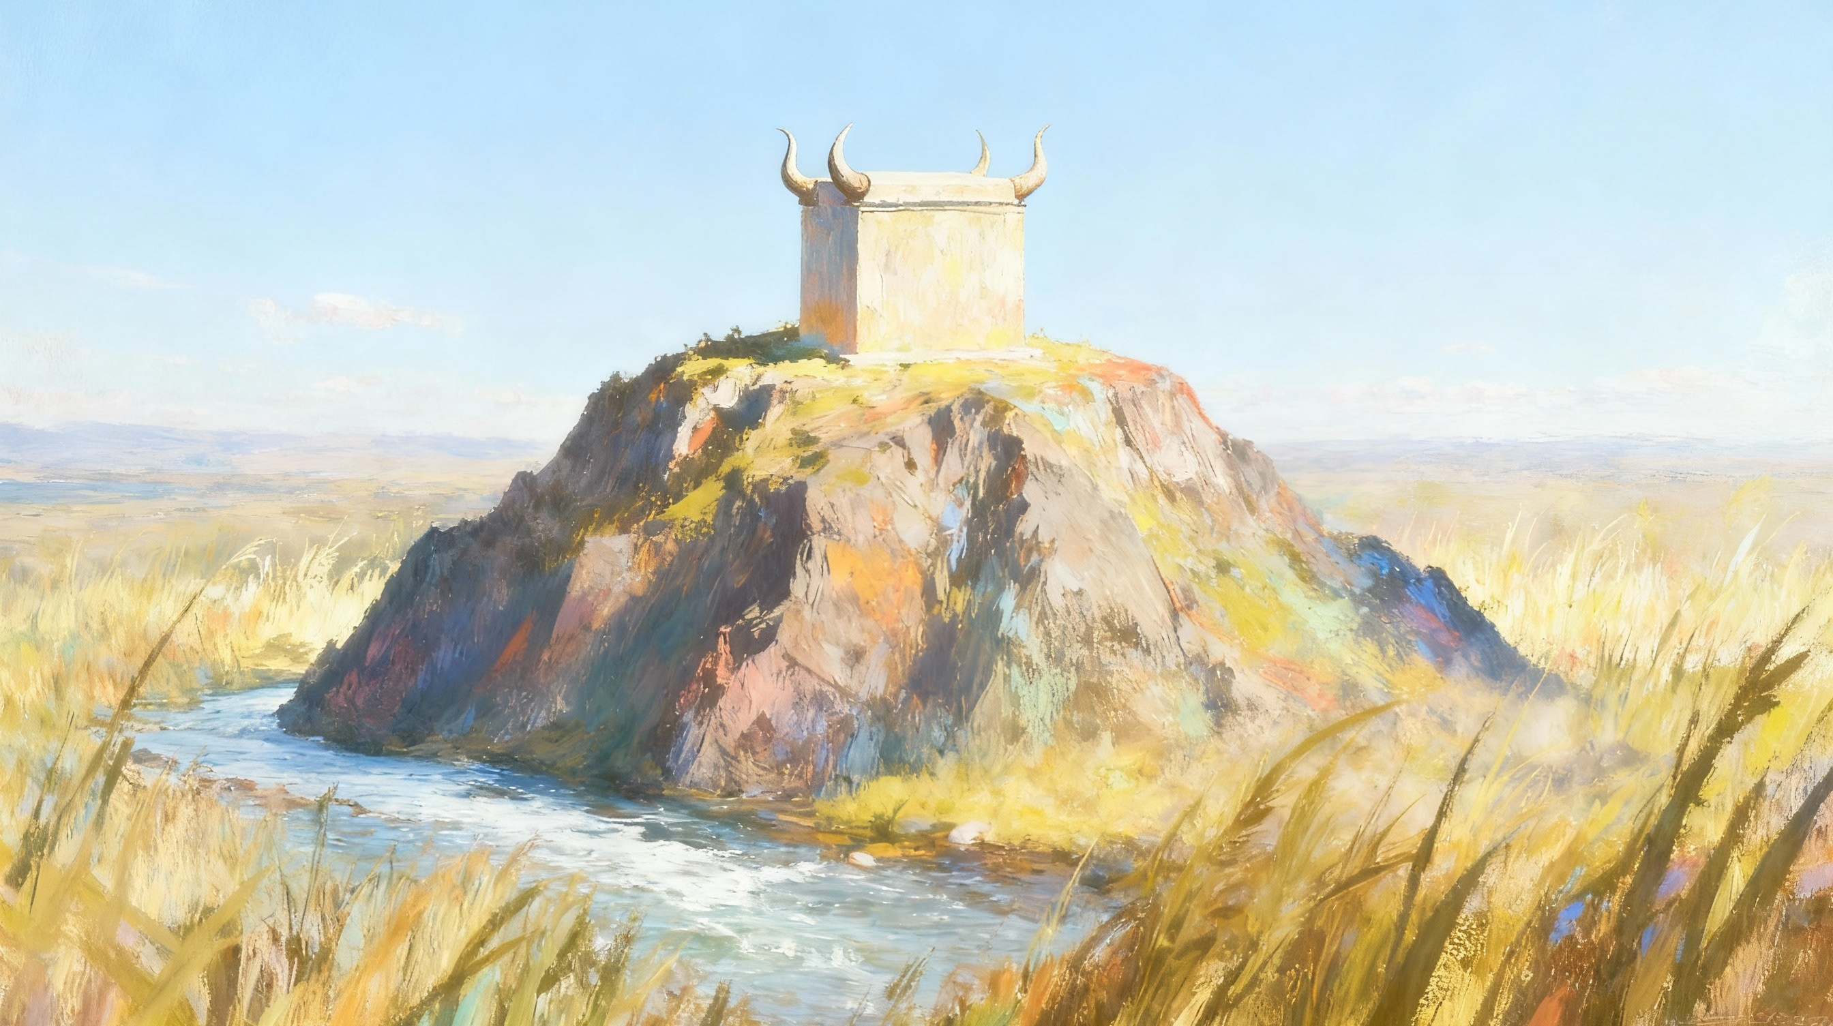
भूमि में रहना
हिंदी अनुवादक: पादरी विजय पाल सिंह
पाठ 11, दिसंबर, 13, 2025 के लिए

Slide 2
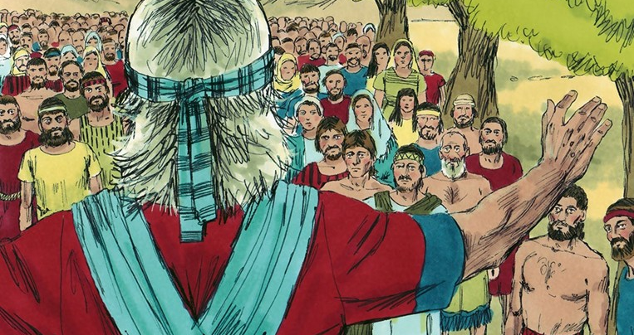

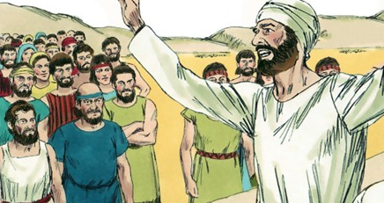
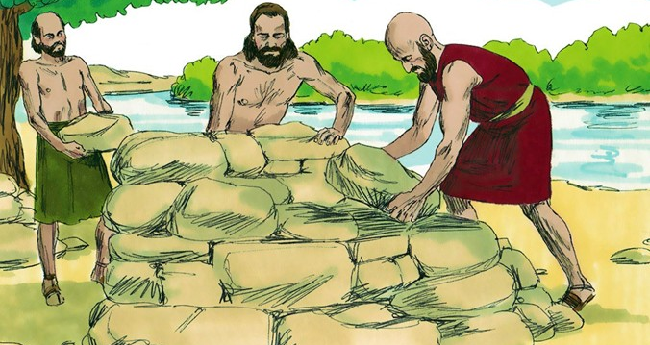
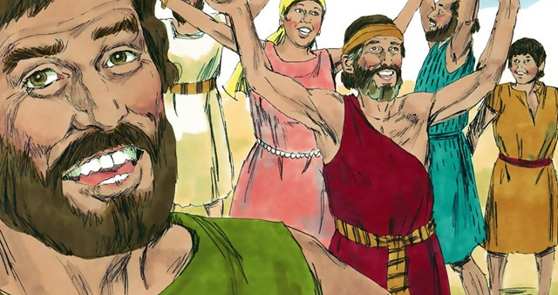
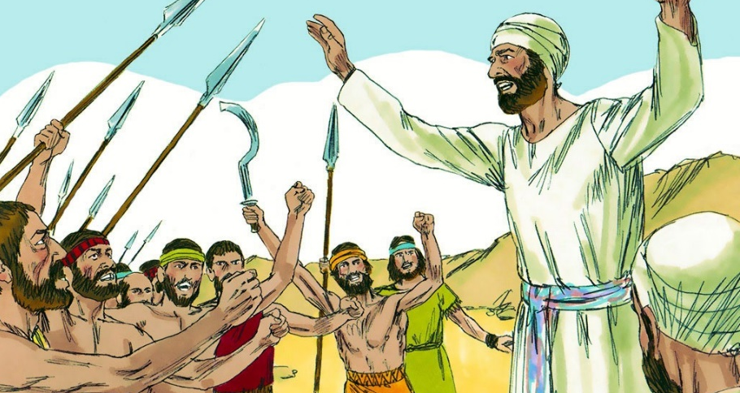
“कोमल उत्तर सुनने से गुस्सा ठण्डा हो जाता है, परन्तु कटुवचन से क्रोध भड़क उठता है।” (नीतिवचन 15:1)

Slide 3

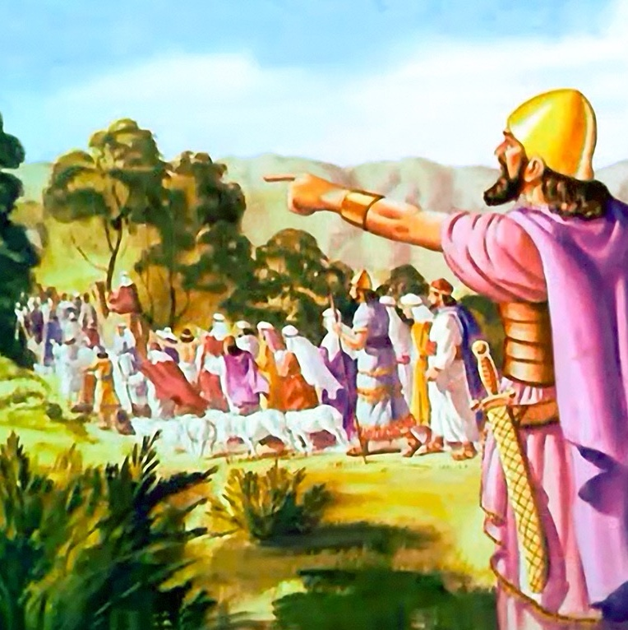
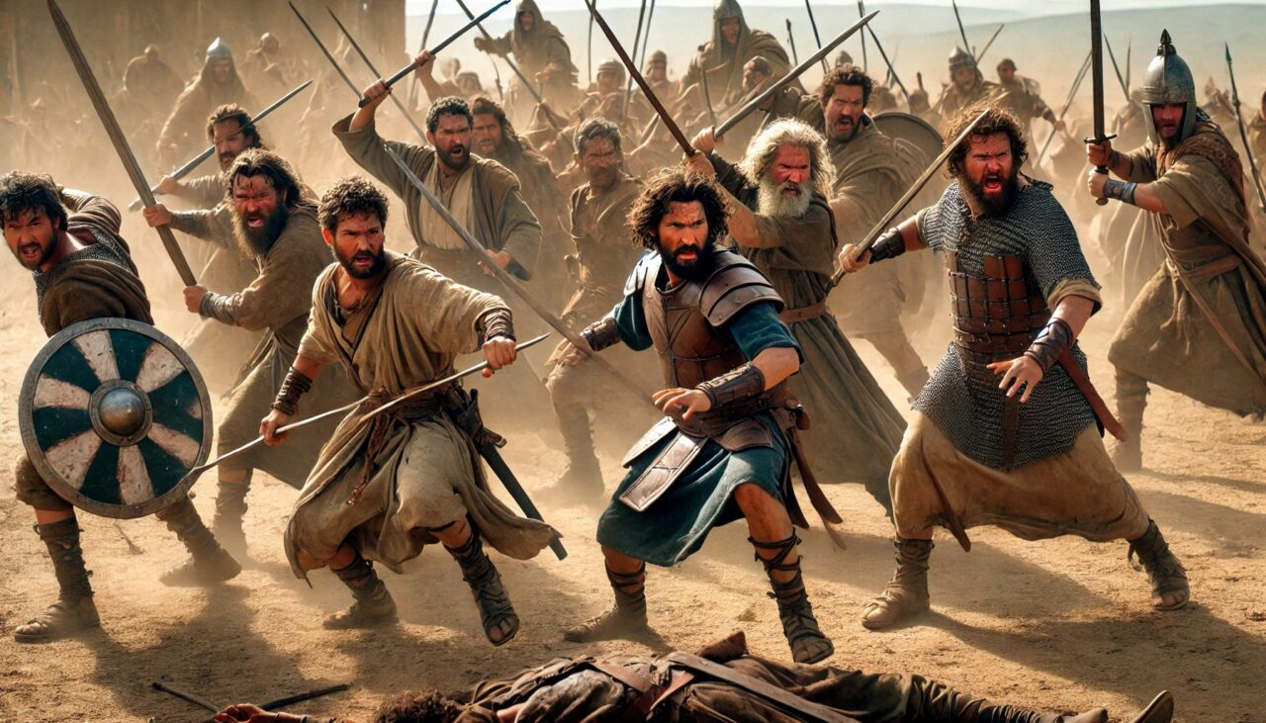





कई वर्षों के युद्ध के बाद, इस्राएल ने कनान पर विजय प्राप्त कर ली थी, यद्यपि उसके सभी निवासियों को अभी तक निष्कासित नहीं किया गया था।
ढाई गोत्रों ने पूर्वी भाग (रूबेन, गाद और मनश्शे का आधा गोत्र) पर अधिकार कर लिया था, और जो भूमी जीतने में मदद करने के लिए यरदन नदी पार कर गए थे, उन्होंने अपनी प्रतिबद्धता को ईमानदारी से पूरा किया था।
अंत में, बिछड़ने का समय आ ही गया। उन्हें आशीर्वाद देने और परमेश्वर के मार्ग पर चलते रहने की सलाह देने के बाद, यहोशू ने उन्हें विदा किया। लेकिन इस विदाई पर एक गंभीर ग़लतफ़हमी हावी हो गई जो इस्राएल के लोगों की एकता को आसानी से नष्ट कर सकती थी।
विदाई भाषण (यहोशू 22:1-8)
संघर्ष का कारण (यहोशू 22:10-12)
आरोप (यहोशू 22:13-20)
उदार उत्तर (यहोशू 22:21-29)
सुलह (यहोशू 22:30-34)

Slide 4


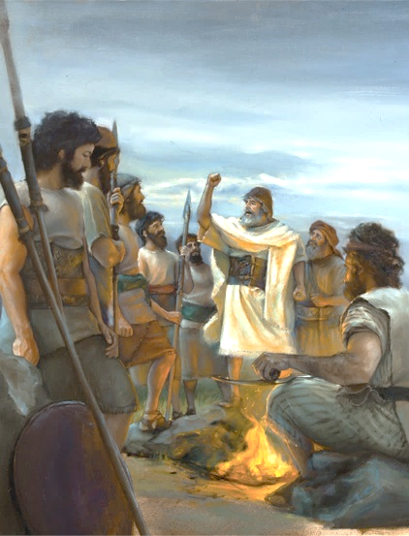
विदाई भाषण
“केवल इस बात की पूरी चौकसी करना कि जो जो आज्ञा और व्यवस्था यहोवा के दास मूसा ने तुम को दी है उसको मानकर अपने परमेश्‍वर यहोवा से प्रेम रखो, उसके सारे मार्गों पर चलो, उसकी आज्ञाएँ मानो, उसकी भक्‍ति में लवलीन रहो, और अपने सारे मन और सारे प्राण से उसकी सेवा करो।” (यहोशू 22:5)
चूँकि यरदन नदी गोत्रों के बीच अलगाव का कारण बनने वाली थी, इसलिए यहोशू ने ढाई गोत्रों को बुद्धिमानी भरी सलाह दी ताकि वे वफादार रह सकें (यहोशू 22:5):
अपने परमेश्‍वर यहोवा से प्रेम करना
उसके सारे मार्गों पर चलना
उसकी आज्ञाओं का पालन करना
उसे मजबूती से थामे रखना
अपने सारे मन और सारे प्राण से उसकी सेवा करना
प्रेम ही वह सिद्धांत है जिसे हमें परमेश्वर तक ले जाना चाहिए। हम इसलिये प्रेम करते हैं, कि पहले उसने हम से प्रेम किया (1 यूहन्ना 4:19)।
इस प्रकार यहोशू उन लोगों से अपेक्षित आचरण की ओर संकेत करता है जो परमेश्‍वर के साथ चलने का चुनाव करते हैं।
आज्ञाकारिता एक कृतज्ञ हृदय का स्वाभाविक परिणाम है जो समझता है कि परमेश्वर ने क्या किया है
हमें किसी भी विकर्षण को उस बंधन को तोड़ने न देते हुए, परमेश्वर से जुड़े रहना चाहिए।
जब हम प्रेम से अपने सृष्टिकर्ता की सेवा स्वेच्छा से करते हैं, तब हमें अपना सच्चा उद्देश्य, संतुष्टि और भरपूर जीवन मिलता है।

Slide 5


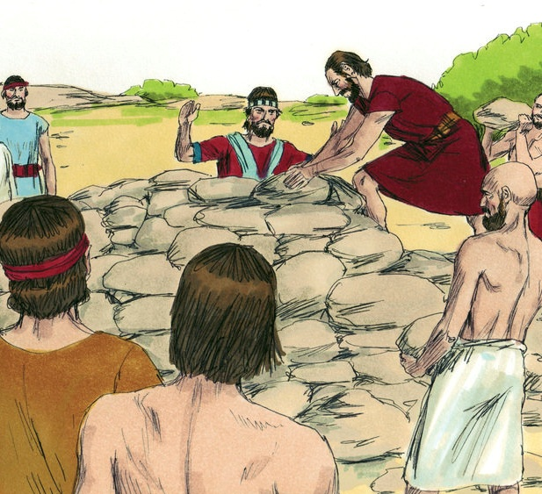
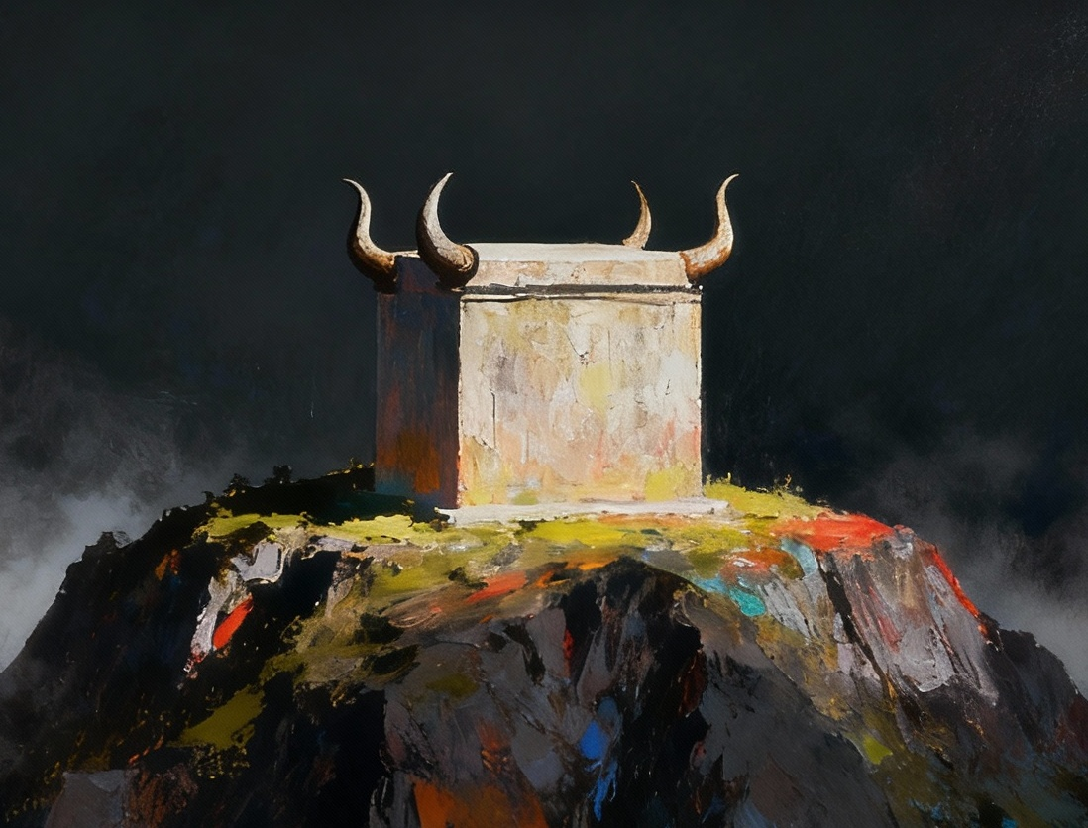
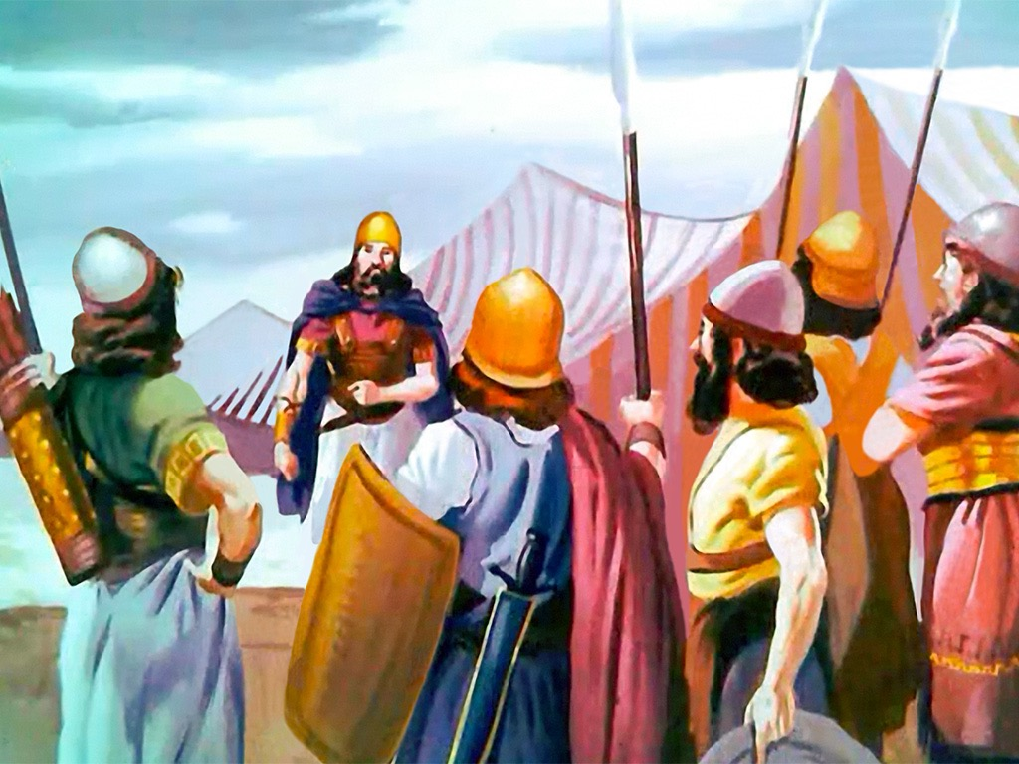
संघर्ष का कारण
“जब रूबेनी, गादी, और मनश्शे के आधे गोत्री यरदन की उस तराई में पहुँचे जो कनान देश में है, तब उन्होंने वहाँ देखने योग्य एक बड़ी वेदी बनाई।” (यहोशू 22:10)
उस स्थान के पास जहाँ यहोशू ने यरदन नदी को चमत्कारिक ढंग से पार करने का स्मारक बनाया था, ढाई गोत्रों ने पवित्रस्थान की वेदी के समान एक वेदी बनाई (यहोशू 22:10, 28)।
इस कृत्य की व्याख्या उस व्यवस्था के उल्लंघन के रूप में की गई, जो पवित्रस्थान में होमबलि की वेदी के अलावा किसी अन्य स्थान पर बलि चढ़ाने पर रोक लगाती थी (लैव्यव्यवस्था 17:8-9)।
शेष इस्राएलियों ने अपने भाइयों पर आक्रमण करके इस पाप को मिटाने का निर्णय लिया (यहोशू 22:12)। लेकिन परमेश्वर ने खूनी गृहयुद्ध को रोकने के लिए हस्तक्षेप किया। उसने ऐसे लोगों को खड़ा किया जिन्होंने बिना सबूत के न्याय नहीं करने का निर्णय लिया; उन्होंने संदेह का लाभ स्वीकार किया; और उन्होंने अपने भाइयों को स्वयं को स्पष्ट करने का अवसर देने का निर्णय लिया (यहोशू 22:13-14)।
जैसा कि पता चला, उनकी एकमात्र गलती यह थी कि उन्होंने अपने भाइयों को अपने इरादों के बारे में नहीं बताया था... लेकिन यह कोई पाप नहीं है।

Slide 6

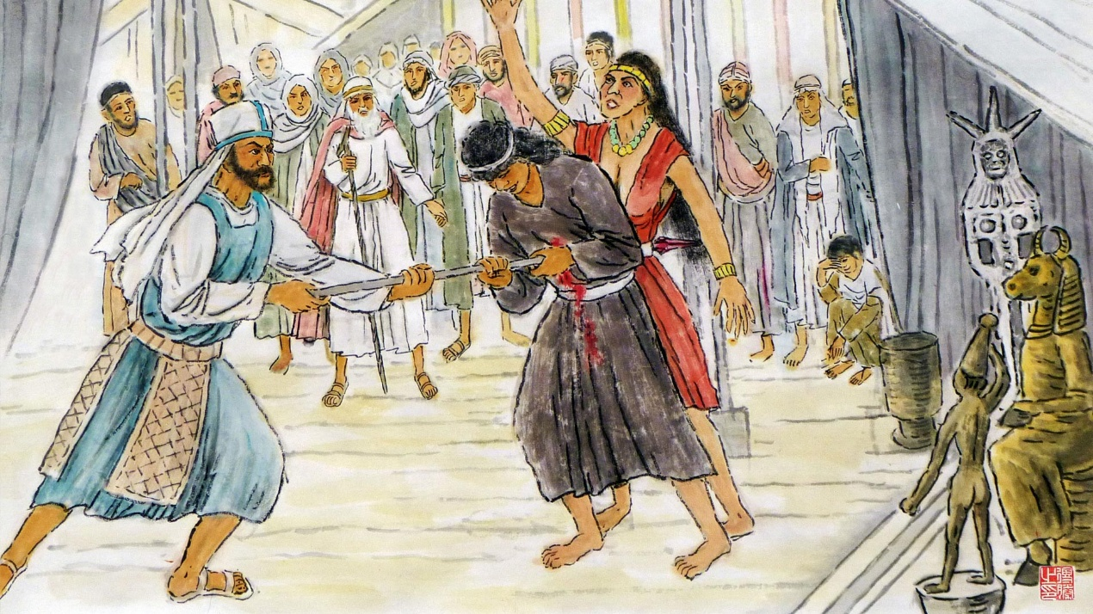
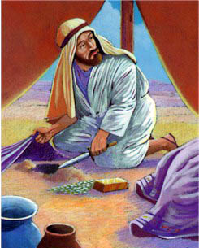
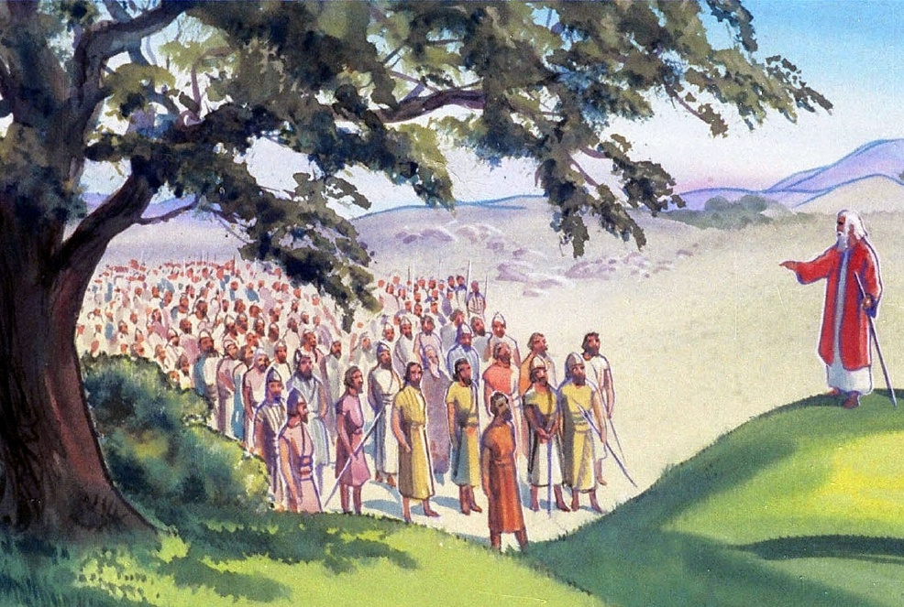
आरोप
“यहोवा की सारी मण्डली यह कहती है, ‘तुम ने इस्राएल के परमेश्‍वर यहोवा का यह कैसा विश्‍वासघात किया; आज जो तुम ने एक वेदी बना ली है, इस में तुम ने उसके पीछे चलना छोड़कर उसके विरुद्ध आज बलवा किया है?”
(यहोशू 22:16)
पीनहास को जाँच समिति का प्रमुख क्यों चुना गया (यहोशू 22:13-14)?
महायाजक का पुत्र, पीनहास ने, बाल-पोर में पाप को रोकने में अथक प्रयास किया था (गिनती 25:7-8)। अपने भाषण में, उसने इस पाप को आकान के पाप से जोड़ा और इसे ढाई गोत्रों द्वारा किये गये पाप के बराबर बताया (यहोशू 22:16-20)।
पीनहास की बात बिलकुल सही थी। अगर नई बनी वेदी पर बलिदान चढ़ाए जाते, तो परमेश्वर पूरे इस्राएल को इसके लिए दण्ड देता (यहोशू 22:18बी)।
फिर भी, उसने उन्हें पाप करने से पहले इस गलती को सुधारने का अवसर दिया: उसने उन्हें यरदन नदी के पार, जहाँ पवित्रस्थान था, लौटने का अवसर दिया (यहोशू 22:19)।

Slide 7


उदार उत्तर
“यदि आज के दिन हम ने वेदी को इसलिये बनाया हो कि यहोवा के पीछे चलना छोड़ दें, या इसलिये कि उस पर होमबलि, अन्नबलि, या मेलबलि चढ़ाएँ, तो यहोवा आप इसका हिसाब ले” (यहोशू 22:23)
रूबेन और गाद के गोत्रों, और मनश्शे के आधे गोत्र ने, जब उन पर आरोप लगाया गया, तो एक आदर्श तरीके से काम किया:
उन्होंने चुपचाप आरोपों को सुना
उन्होंने परमेश्वर को अपना साक्षी माना
अगर उन्होंने पाप किया है तो उन्हें सज़ा मिलना स्वीकार था
उन्होंने अपना असली उद्देश्य प्रकट किया
जब इस्राएलियों को अपने भाइयों द्वारा वेदी बनाने के पीछे के उद्देश्य का पता नहीं था, तो उन्होंने अनुमान लगाया: विद्रोह, अलगाव की इच्छा, और ईश्वरीय दंड।
वास्तविकता यह थी: अपने भाइयों के साथ एकजुट रहने की इच्छा और इस्राएलियों की ओर से भविष्य में अलगाव से बचना (यहोशू 22:24-26)।
यद्यपि आरोपी गोत्र आरोपों से आहत हो सकते थे और अपने बचाव में हिंसक प्रतिक्रिया दे सकते थे, लेकिन उनकी मैत्रीपूर्ण प्रतिक्रिया के कारण युद्ध टल गया।

Slide 8

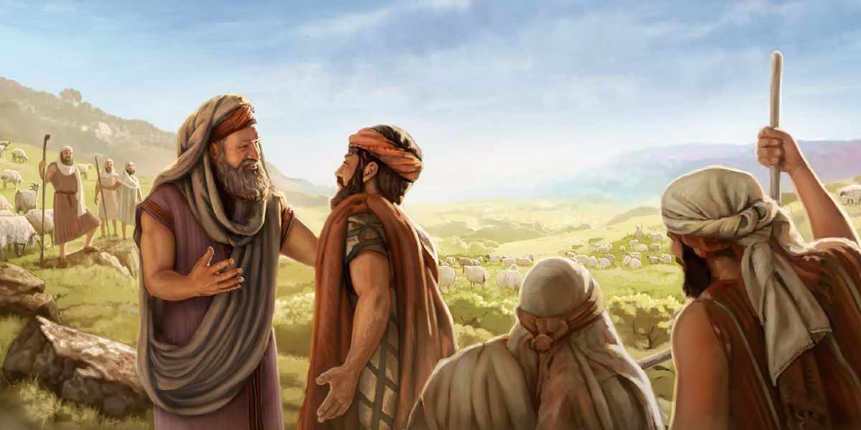
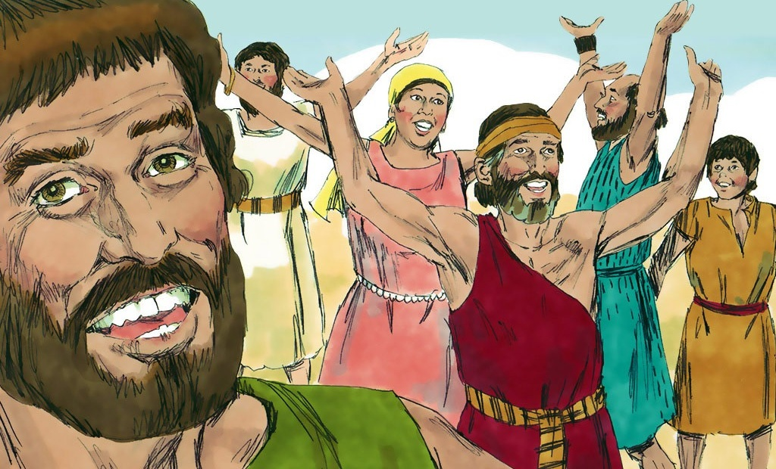
मेल-मिलाप
“तब इस्राएली प्रसन्न हुए; और परमेश्‍वर को धन्य कहा, और रूबेनियों और गादियों से लड़ने और उनके रहने का देश उजाड़ने के लिये चढ़ाई करने की चर्चा फिर न की।” (यहोशू 22:33)
यह देखकर कि आरोप निराधार था, पीनहास और इस्राएली प्रतिनिधिमंडल को राहत मिली (यहोशू 22:30-31)। वहीं दूसरी ओर, जब इस्राएलियों को सच्चाई का पता चला, तो वे प्रसन्न हुए और परमेश्वर की स्तुति की (यहोशू 22:32-33)।
उनके उदाहरण के माध्यम से, हम परिवार, कलीसिया और समुदाय से संबंधित समान परिस्थितियों में शाँति बहाल करने के लिए आवश्यक कदम देख सकते हैं:
जल्दबाज़ी में निष्कर्ष न निकालें
कार्य करने से पहले समस्याओं पर चर्चा करें
एकता प्राप्त करने के लिए त्याग करने को तैयार रहें
आरोपों का विनम्र उत्तर दें
जब शाँति बहाल हो जाए तो आनन्दित हों और परमेश्वर को धन्यवाद दें
अपने विचारों का आदान-प्रदान करें

Slide 9

“तब गाद और रूबेन के पुत्रों ने अपनी वेदी पर एक शिलालेख लगाया, जिससे यह स्पष्ट हो गया कि वह किस उद्देश्य से बनाई गई है; और उन्होंने कहा, “यह हमारे बीच साक्षी होगी कि यहोवा ही परमेश्वर है।” इस प्रकार उन्होंने भविष्य में ग़लतफ़हमी को रोकने और प्रलोभन का कारण बनने वाली चीज़ों को दूर करने का प्रयास किया।
कितनी बार एक साधारण गलतफहमी से गंभीर कठिनाइयाँ उत्पन्न हो जाती हैं, यहाँ तक कि उन लोगों के बीच भी जो सबसे अच्छे इरादों से प्रेरित होते हैं; और शिष्टाचार और धैर्य के प्रयोग के बिना, कितने गंभीर और यहाँ तक कि घातक परिणाम हो सकते हैं […]
निन्दा और तिरस्कार के द्वारा कभी भी किसी को गलत स्थिति से नहीं निकाला जा सकता; परन्तु इस प्रकार अनेक लोग सही मार्ग से भटक जाते हैं और अपने हृदय को दृढ़ विश्वास के विरुद्ध कठोर बना लेते हैं। दयालुता की भावना, विनम्र, सहनशील आचरण गलती करने वालों को बचा सकता है और अनेक पापों को छिपा सकता है।“
ई जी व्हाइट (कुलपिता और भविष्यवक्ता, पृष्ठ 519)

